Slide 1
시스템 구성도 GIDAL

Slide 2



시스템구성도
가상머신
통합서버
웹서버
시스템 사양
1. Process : 1개
2. RAM : 1G
3. HDD : 128G
4. OS : Ubuntu 18.04.01 LTS
DB서버
시스템 사양
1. CPU : Intel Core2 Quad Q9300
(AMD Phenom II X4 940 변경예정)
2. RAM : DDR2 8G
3. SSD : 128G
4. OS : Windows 7 Enterprise K 64Bit
시스템 사양
1. Process : 1개
2. RAM : 1G
3. HDD : 128G
4. OS : Ubuntu 18.04.01 LTS

Slide 3
서비스 구성도 GIDAL

Slide 4




서비스구성도
3.예약 확정 메일 전달
4.서비스 이용 후 리뷰와 별점
남기기
1.식당 선택 및
예약 웨이팅
2.예약이나
웨이팅 정보
전달

Slide 5
개발모델 GIDAL

Slide 6
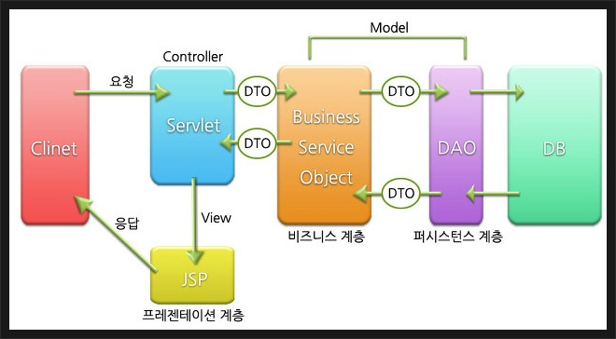
개발구성도

Slide 7
배포구성도 GIDAL

Slide 8
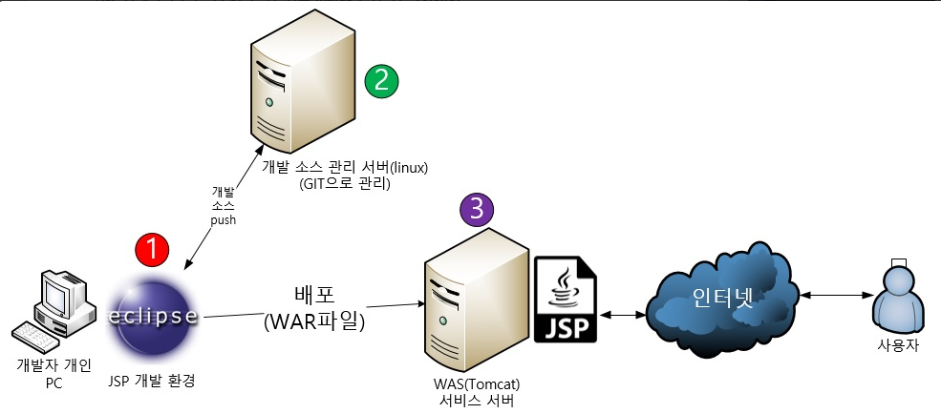
배포구성도

Slide 9
일정관리 GIDAL

Slide 10
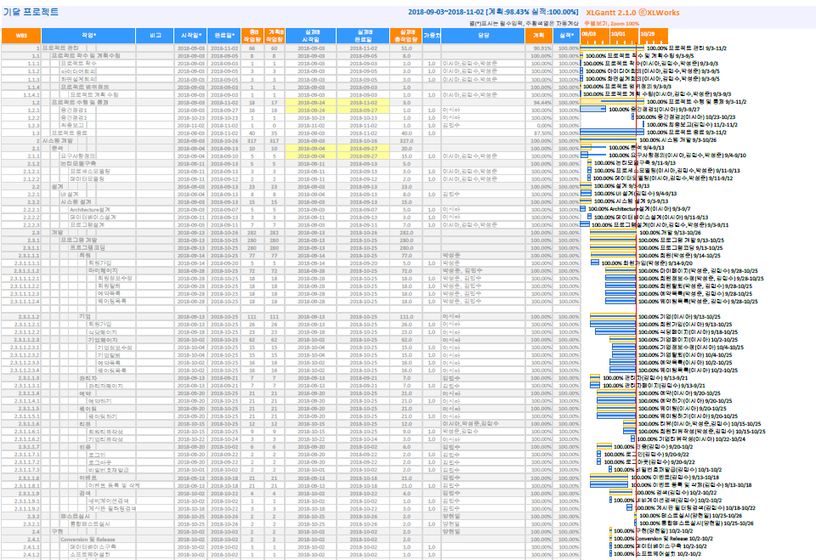
일정관리

Slide 11
DATABASE ERD GIDAL

Slide 12
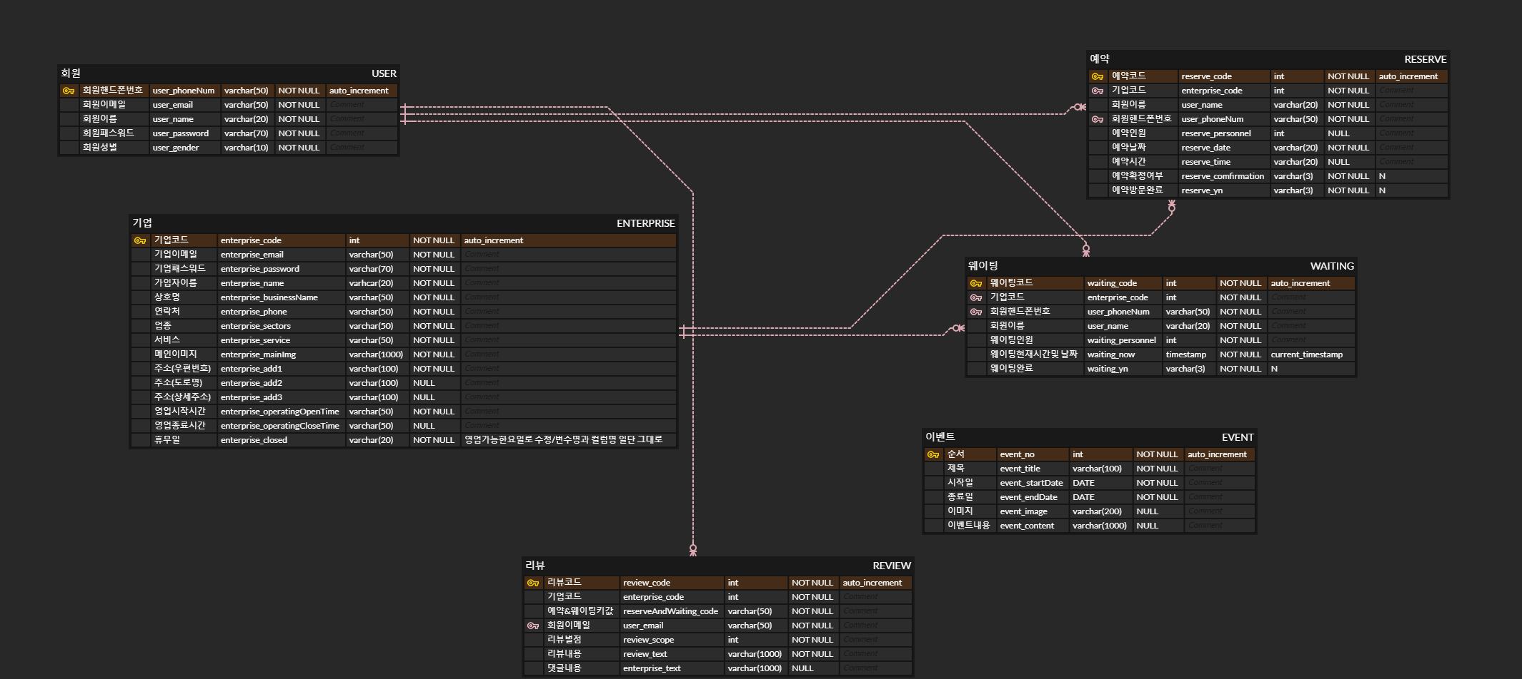
ERD

Slide 13
ENTERPRISE TABLE
CREATE TABLE `enterprise` (
`enterprise_code` INT(10) UNSIGNED ZEROFILL NOT NULL AUTO_INCREMENT,
`enterprise_email` VARCHAR(50) NOT NULL,
`enterprise_password` VARCHAR(70) NOT NULL,
`enterprise_name` VARCHAR(50) NOT NULL DEFAULT '0',
`enterprise_businessName` VARCHAR(50) NOT NULL DEFAULT '0',
`enterprise_phone` VARCHAR(50) NOT NULL DEFAULT '0',
`enterprise_sectors` VARCHAR(30) NOT NULL DEFAULT '0',
`enterprise_service` VARCHAR(30) NOT NULL DEFAULT '0',
`enterprise_mainImg` VARCHAR(100) NOT NULL DEFAULT '0',
`enterprise_add1` VARCHAR(50) NULL DEFAULT '0',
`enterprise_add2` VARCHAR(50) NULL DEFAULT '0',
`enterprise_add3` VARCHAR(50) NULL DEFAULT '0',
`enterprise_operatingOpenTime` VARCHAR(50) NULL DEFAULT '0',
`enterprise_operatingCloseTime` VARCHAR(50) NULL DEFAULT '0',
`enterprise_closed` VARCHAR(20) NULL DEFAULT '0',
PRIMARY KEY (`enterprise_code`))
COLLATE='utf8_general_ci
'ENGINE=InnoDBAUTO_INCREMENT=165;

Slide 14
EVENT TABLE
CREATE TABLE `event` (
`event_no` INT(11) NOT NULL AUTO_INCREMENT,
`event_title` VARCHAR(100) NOT NULL,
`event_startDate` DATE NOT NULL,
`event_endDate` DATE NOT NULL,
`event_image` VARCHAR(200) NULL DEFAULT NULL,
`event_content` VARCHAR(1000) NULL DEFAULT NULL,
PRIMARY KEY (`event_no`))
COLLATE='utf8_general_ci'ENGINE=InnoDBAUTO_INCREMENT=11;

Slide 15
RESERVE TABLE
CREATE TABLE `reserve` (
`reserve_code` INT(11) NOT NULL AUTO_INCREMENT,
`enterprise_code` INT(11) NOT NULL DEFAULT '0',
`reserve_personnel` INT(11) NULL DEFAULT NULL,
`reserve_date` VARCHAR(20) NULL DEFAULT NULL COLLATE 'utf8_bin',
`reserve_time` VARCHAR(20) NULL DEFAULT NULL COLLATE 'utf8_bin',
`user_name` VARCHAR(50) NULL DEFAULT NULL COLLATE 'utf8_bin',
`user_phoneNum` VARCHAR(50) NULL DEFAULT NULL COLLATE 'utf8_bin',
`reserve_yn` VARCHAR(3) NULL DEFAULT NULL COLLATE 'utf8_bin',
`reserve_comfirmation` VARCHAR(3) NULL DEFAULT NULL COLLATE 'utf8_bin',
PRIMARY KEY (`reserve_code`))COLLATE='utf8_bin‘
ENGINE=InnoDBAUTO_INCREMENT=82;

Slide 16
REVIEW TABLE
CREATE TABLE `review` (
`review_code` INT(11) NOT NULL AUTO_INCREMENT,
`enterprise_code` INT(11) NOT NULL DEFAULT '0',
`reserveAndWaiting_code` VARCHAR(50) NULL DEFAULT NULL,
`review_text` VARCHAR(1000) NOT NULL DEFAULT '0',
`user_email` VARCHAR(50) NOT NULL DEFAULT '0',
`review_scope` INT(11) NOT NULL,
`enterprise_text` VARCHAR(1000) NULL DEFAULT NULL,
PRIMARY KEY (`review_code`))COLLATE='utf8_general_ci‘
ENGINE=InnoDBAUTO_INCREMENT=47;

Slide 17
USER TABLE
CREATE TABLE `user` (
`user_phoneNum` VARCHAR(50) NOT NULL,
`user_email` VARCHAR(50) NOT NULL,
`user_name` VARCHAR(20) NOT NULL,
`user_password` VARCHAR(70) NOT NULL,
`user_gender` VARCHAR(10) NOT NULL,
PRIMARY KEY (`user_email`))COLLATE='utf8_general_ci‘
ENGINE=InnoDB;

Slide 18
WAITING TABLE
CREATE TABLE `waiting` (
`waiting_code` INT(11) NOT NULL AUTO_INCREMENT,
`enterprise_code` INT(11) NULL DEFAULT NULL,
`waiting_personnel` INT(11) NULL DEFAULT NULL,
`user_name` VARCHAR(50) NULL DEFAULT NULL COLLATE 'utf8_bin',
`user_phoneNum` VARCHAR(50) NULL DEFAULT NULL COLLATE 'utf8_bin',
`waiting_now` TIMESTAMP NOT NULL DEFAULT '',
`waiting_yn` VARCHAR(3) NULL DEFAULT NULL COLLATE 'utf8_bin',
PRIMARY KEY (`waiting_code`))COLLATE='utf8_bin
'ENGINE=InnoDBAUTO_INCREMENT=71;

Slide 19
Class diagram GIDAL

Slide 20
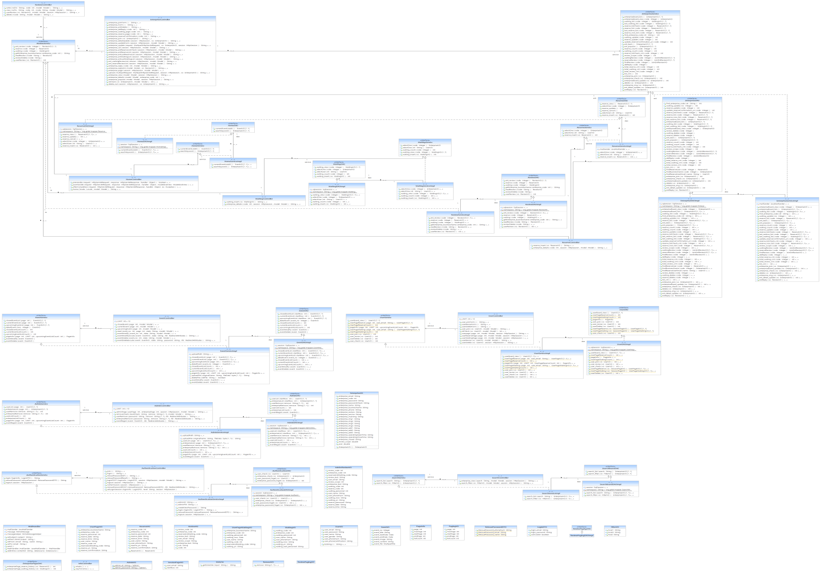
전체 클래스 다이어그램

Slide 21
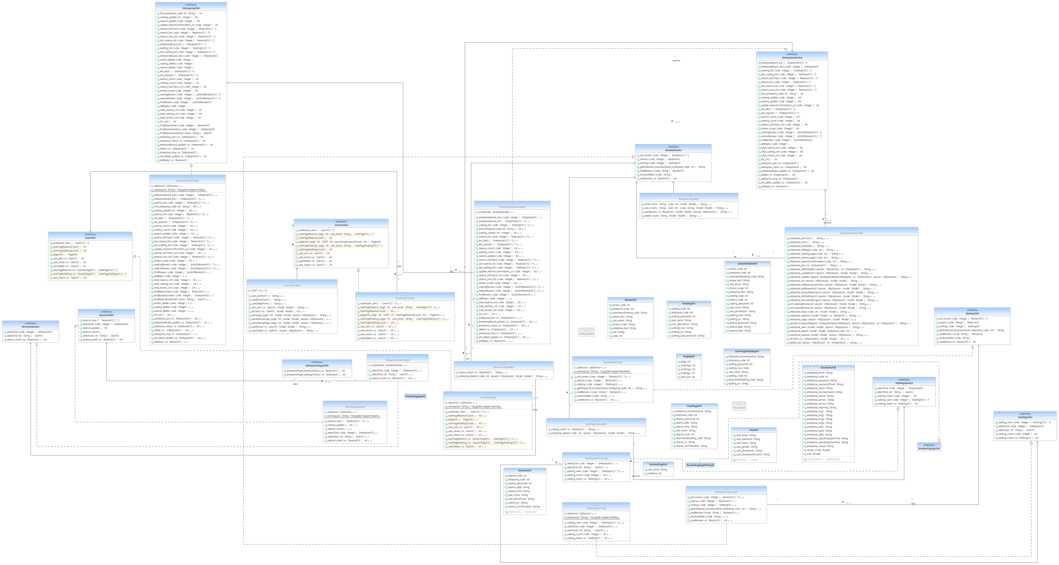
주요 로직 클래스 다이어그램

Slide 22
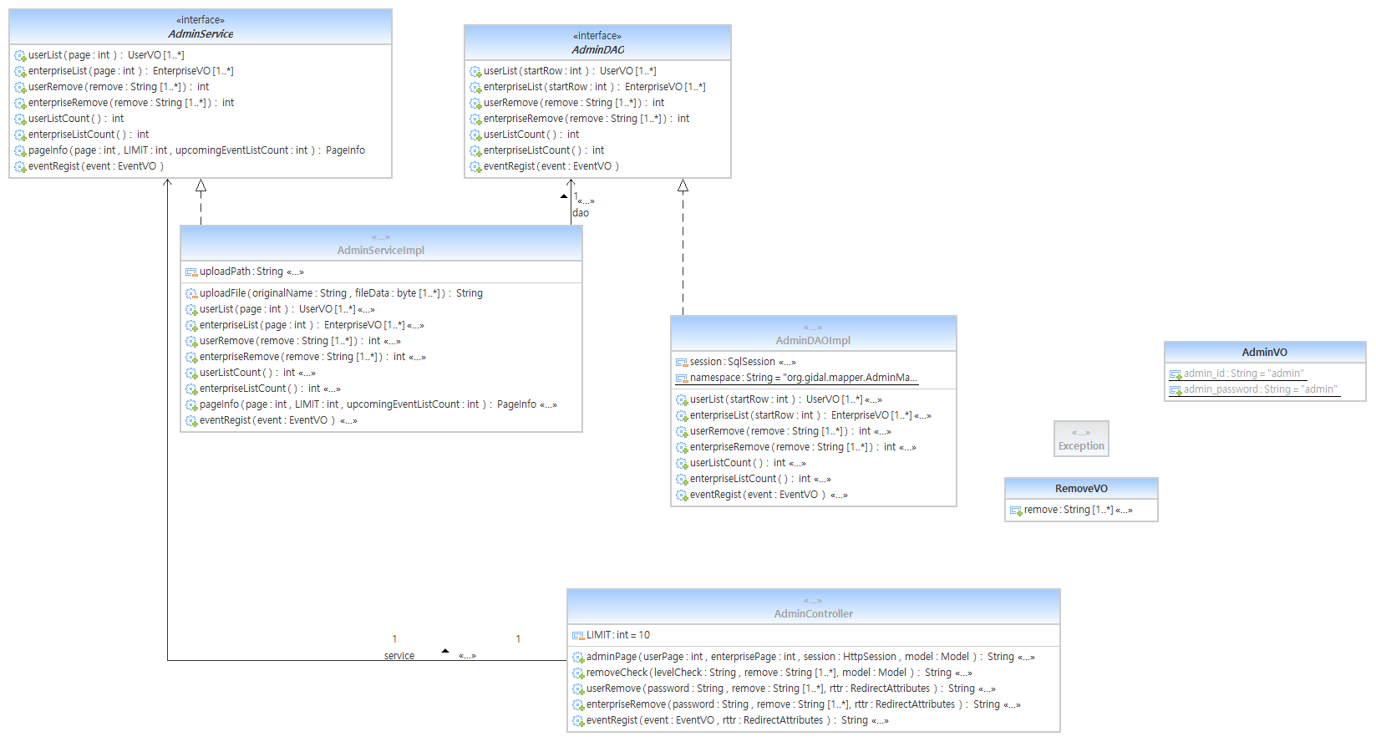
ADMIN

Slide 23
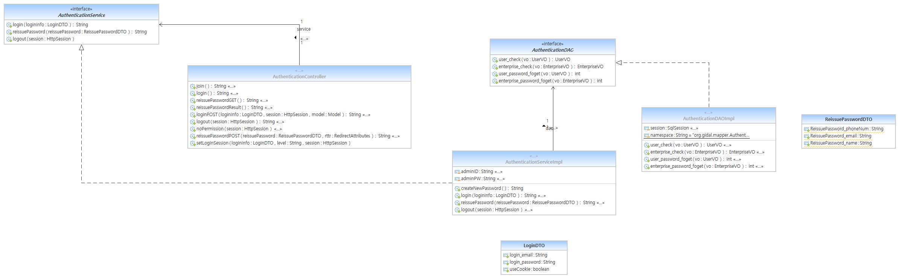
AUTHENTICATION

Slide 24
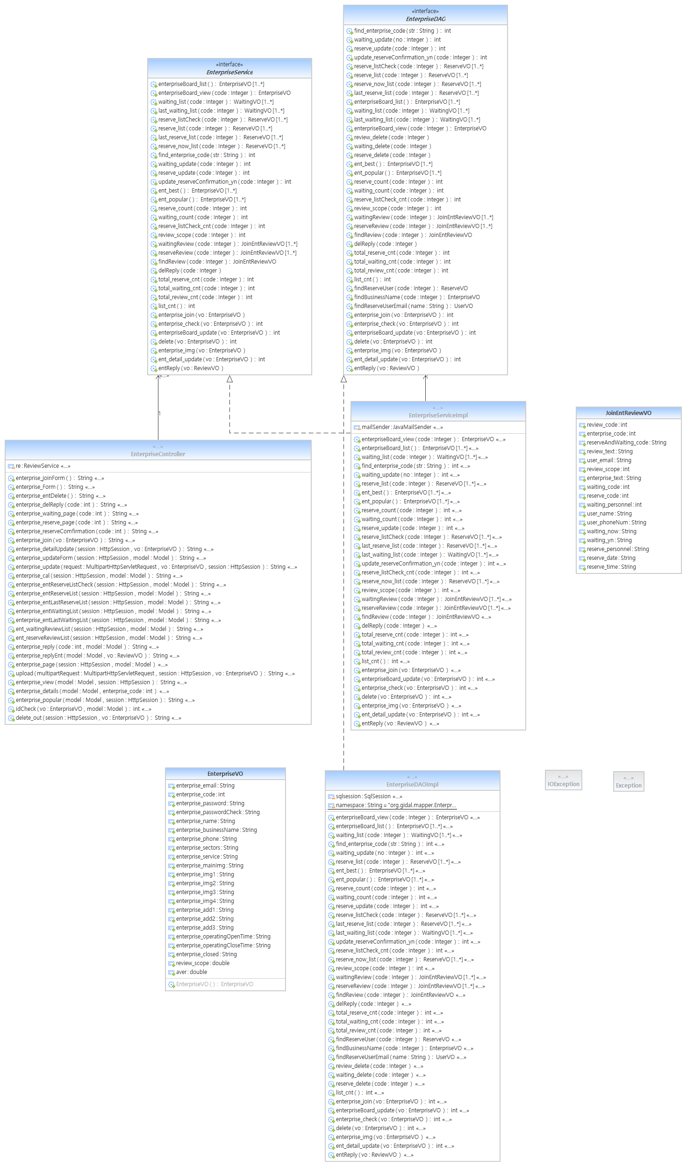
ENTERPRISE

Slide 25
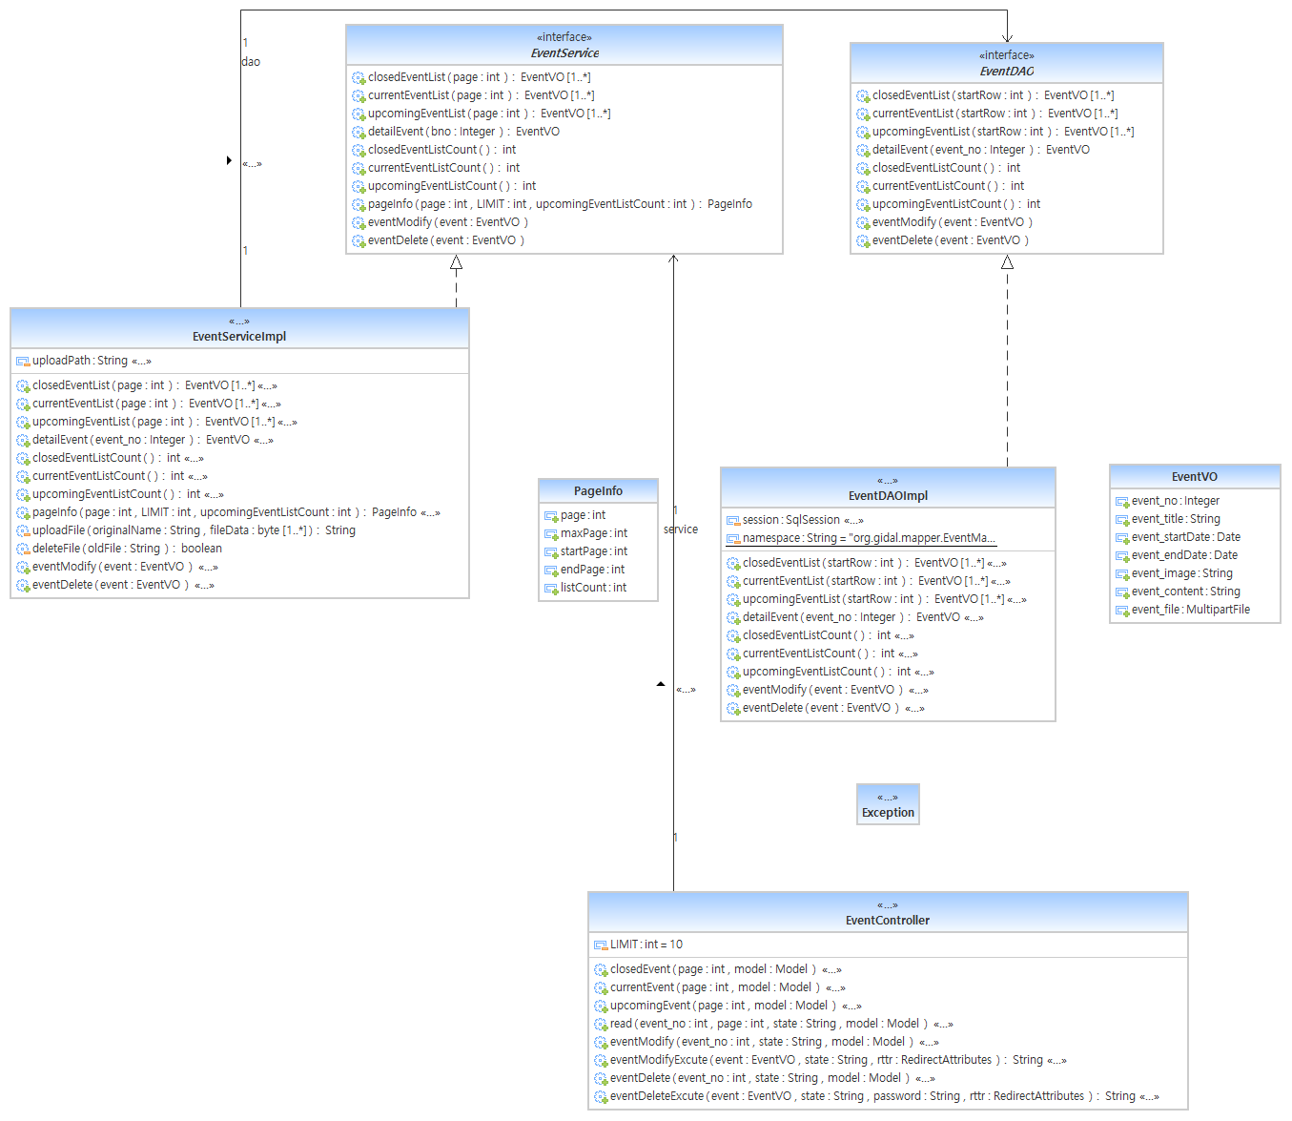
EVENT

Slide 26
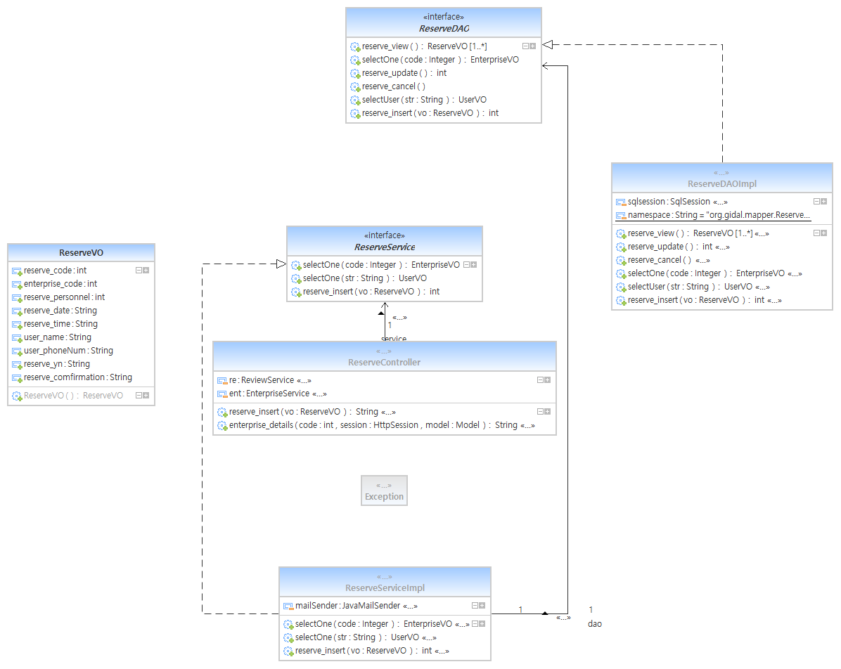
RESERVE

Slide 27
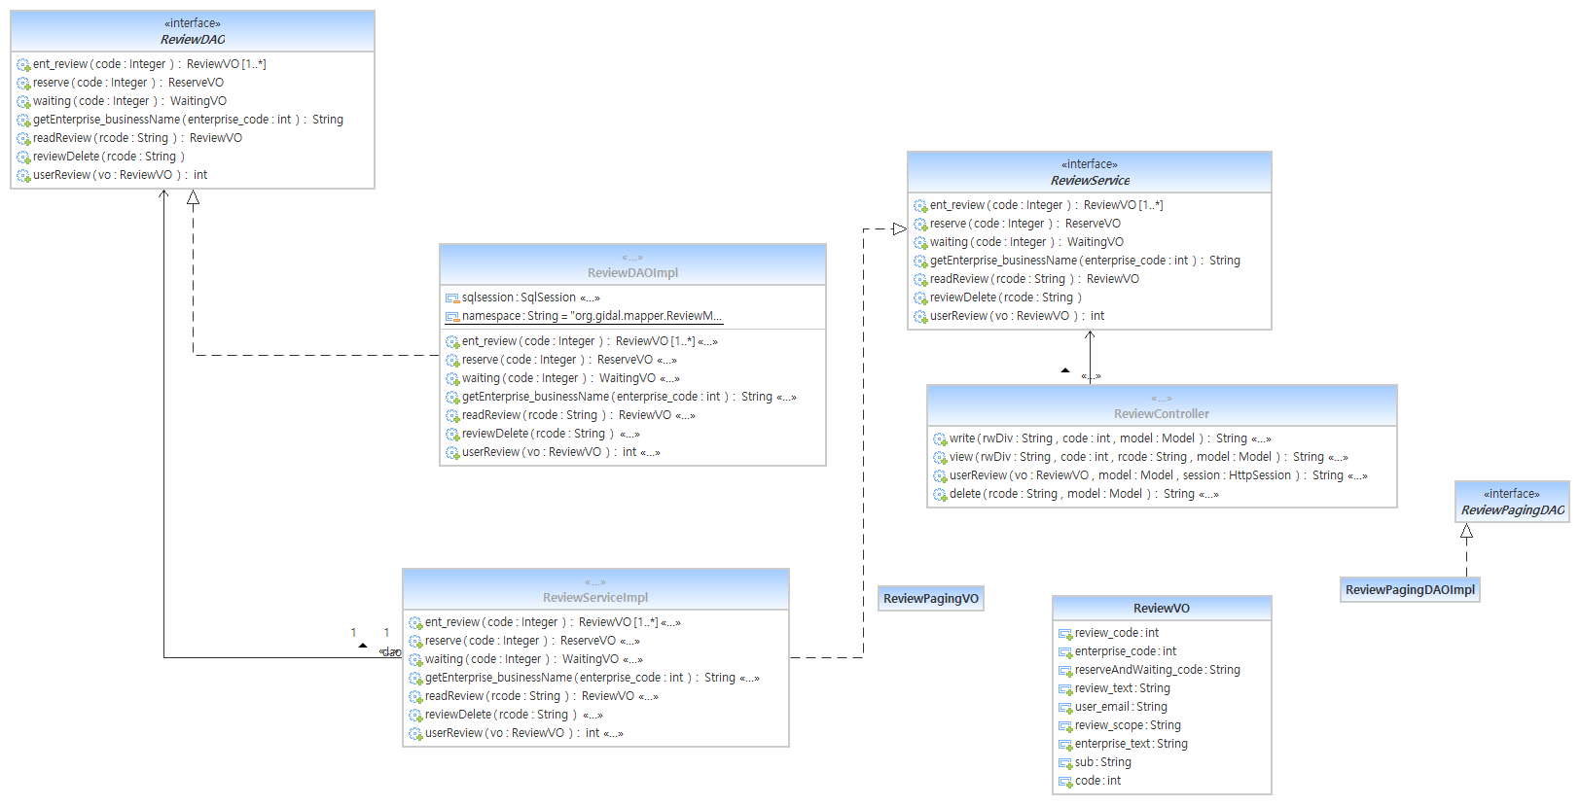
REVIEW

Slide 28
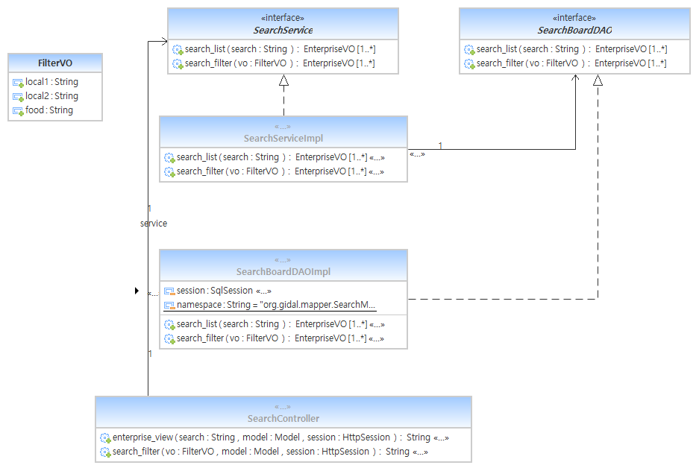
SEARCH

Slide 29
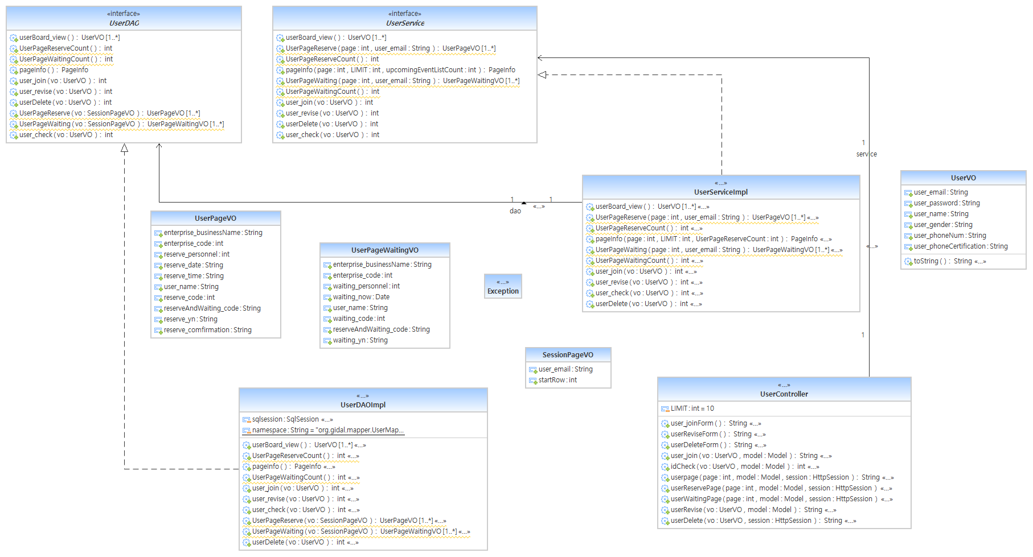
USER

Slide 30
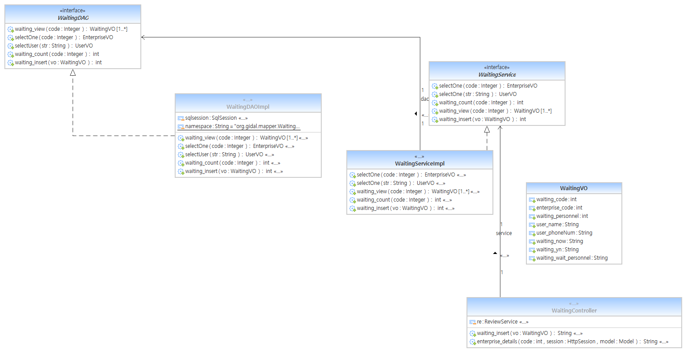
WAITING

Slide 31
담당업무 GIDAL

